Slide 1
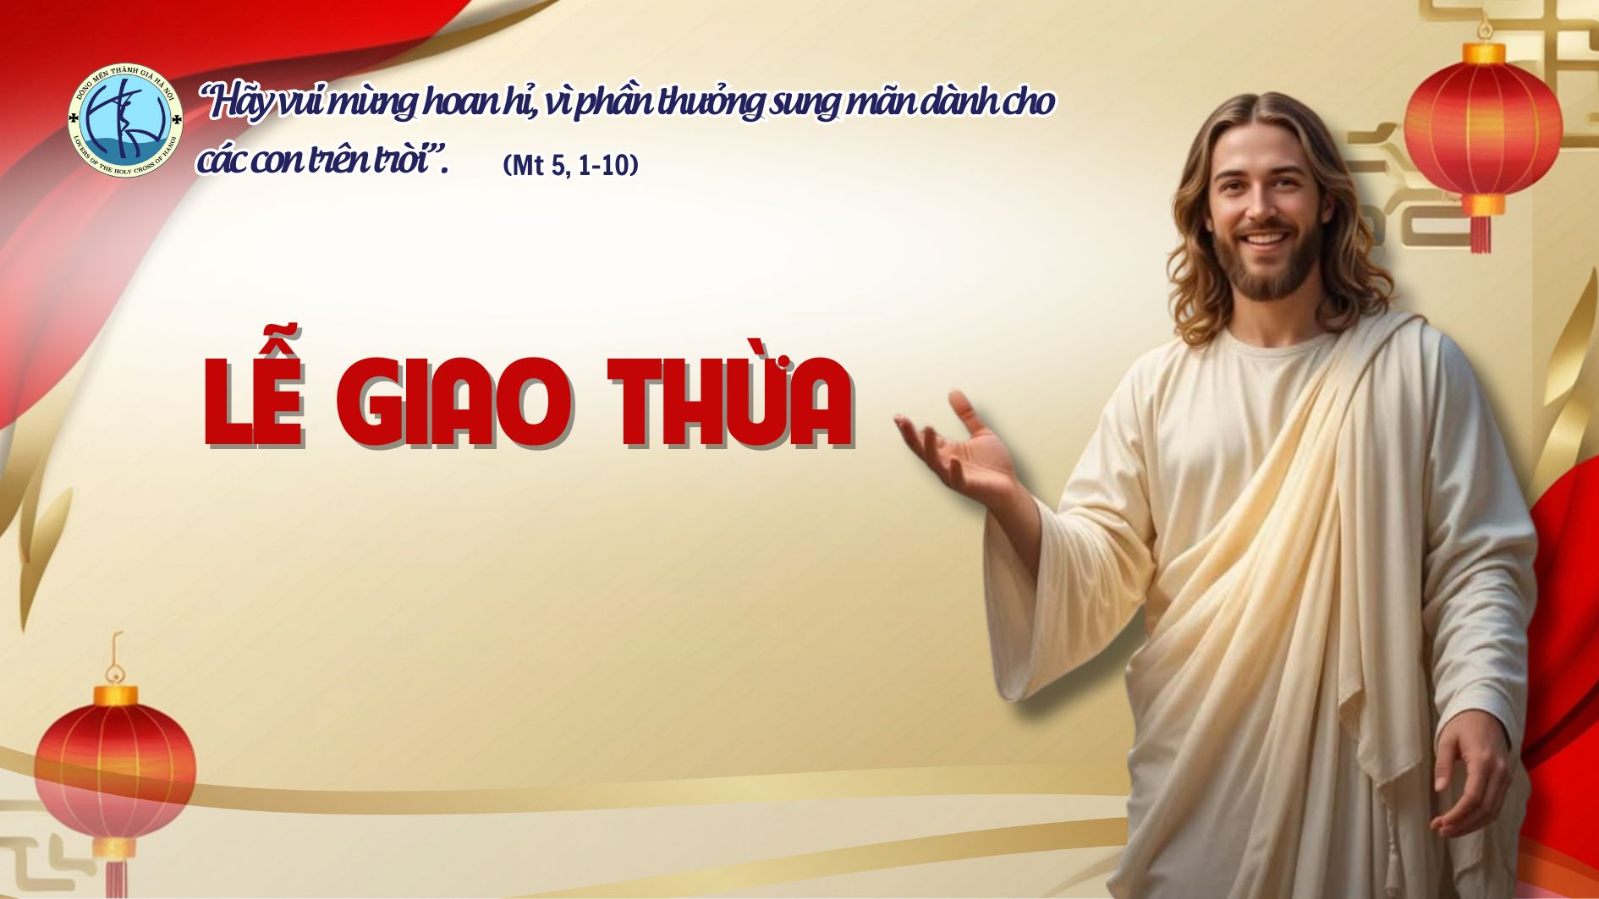

Slide 2
Giao thừa

Slide 3

ĐK: Giờ đây vang vang khúc hát giao thừa. Báo mùa xuân mới vừa sang. Rộn rang lòng con ngất ngây. Phút giây giao thừa đoàn con bên Chúa chan chứa tình mến đậm đà. Gọi là của lễ đầu xuân.

Slide 4
1. Năm cũ đã qua đi. Năm mới đến trị vì, Chúa Xuân đến mang cho đời hồn thi ca. Cảm tạ Chúa thương như trời biển bao la.

Slide 5
ĐK: Giờ đây vang vang khúc hát giao thừa. Báo mùa xuân mới vừa sang. Rộn rang lòng con ngất ngây. Phút giây giao thừa đoàn con bên Chúa chan chứa tình mến đậm đà. Gọi là của lễ đầu xuân.

Slide 6
2. Năm cũ đã qua mau. Năm mới đã khởi đầu. Cúi xin Chúa tha bao tội đời con vương. Xuống ngàn Thánh Ân cho đẹp màu yêu thương.

Slide 7
ĐK: Giờ đây vang vang khúc hát giao thừa. Báo mùa xuân mới vừa sang. Rộn rang lòng con ngất ngây. Phút giây giao thừa đoàn con bên Chúa chan chứa tình mến đậm đà. Gọi là của lễ đầu xuân.

Slide 8
ĐÁP CA

Slide 9
Ơn phù hộ tôi, ơn phù hộ tôi đến từ Đức Chúa, là Đấng dựng nên đất trời.

Slide 10
ALLELUIA

Slide 11
Phúc thay người biết lắng nghe và tuân giữ lời Thiên Chúa.

Slide 13
Lễ dâng mùa xuân

Slide 14
1. Xin dâng lên năm mới đã về, mừng mùa xuân bình an đất nở hoa. Xin dâng lên mộng ước chân thành, mừng một năm mới muôn người hạnh phúc an khang.

Slide 15
ĐK: Như trầm hương bay nguyện xin Chúa Xuân mang đến, tháng năm trôi qua sẽ không đợi chờ. Hãy dâng về Chúa khúc xuân ca, mùa xuân đã về kính tiến khúc ca mùa xuân (í a) đời con.

Slide 16
2. Xin dâng lên làn khói hương trầm, cả đời con cùng bao nỗi khổ đau. Xin dâng lên mộng ước chân thành, nguyện cho thế giới hòa bình bác ái nơi nơi.

Slide 17
ĐK: Như trầm hương bay nguyện xin Chúa Xuân mang đến, tháng năm trôi qua sẽ không đợi chờ. Hãy dâng về Chúa khúc xuân ca, mùa xuân đã về kính tiến khúc ca mùa xuân (í a) đời con.

Slide 18
3. Xin dâng lên hoa trái thơm lành, của quê hương và sông núi cỏ cây. Xin dâng lên lời chúc xuân về. Tạ ơn Thiên Chúa gia nghiệp hạnh phúc của con.

Slide 19
ĐK: Như trầm hương bay nguyện xin Chúa Xuân mang đến, tháng năm trôi qua sẽ không đợi chờ. Hãy dâng về Chúa khúc xuân ca, mùa xuân đã về kính tiến khúc ca mùa xuân (í a) đời con.

Slide 20
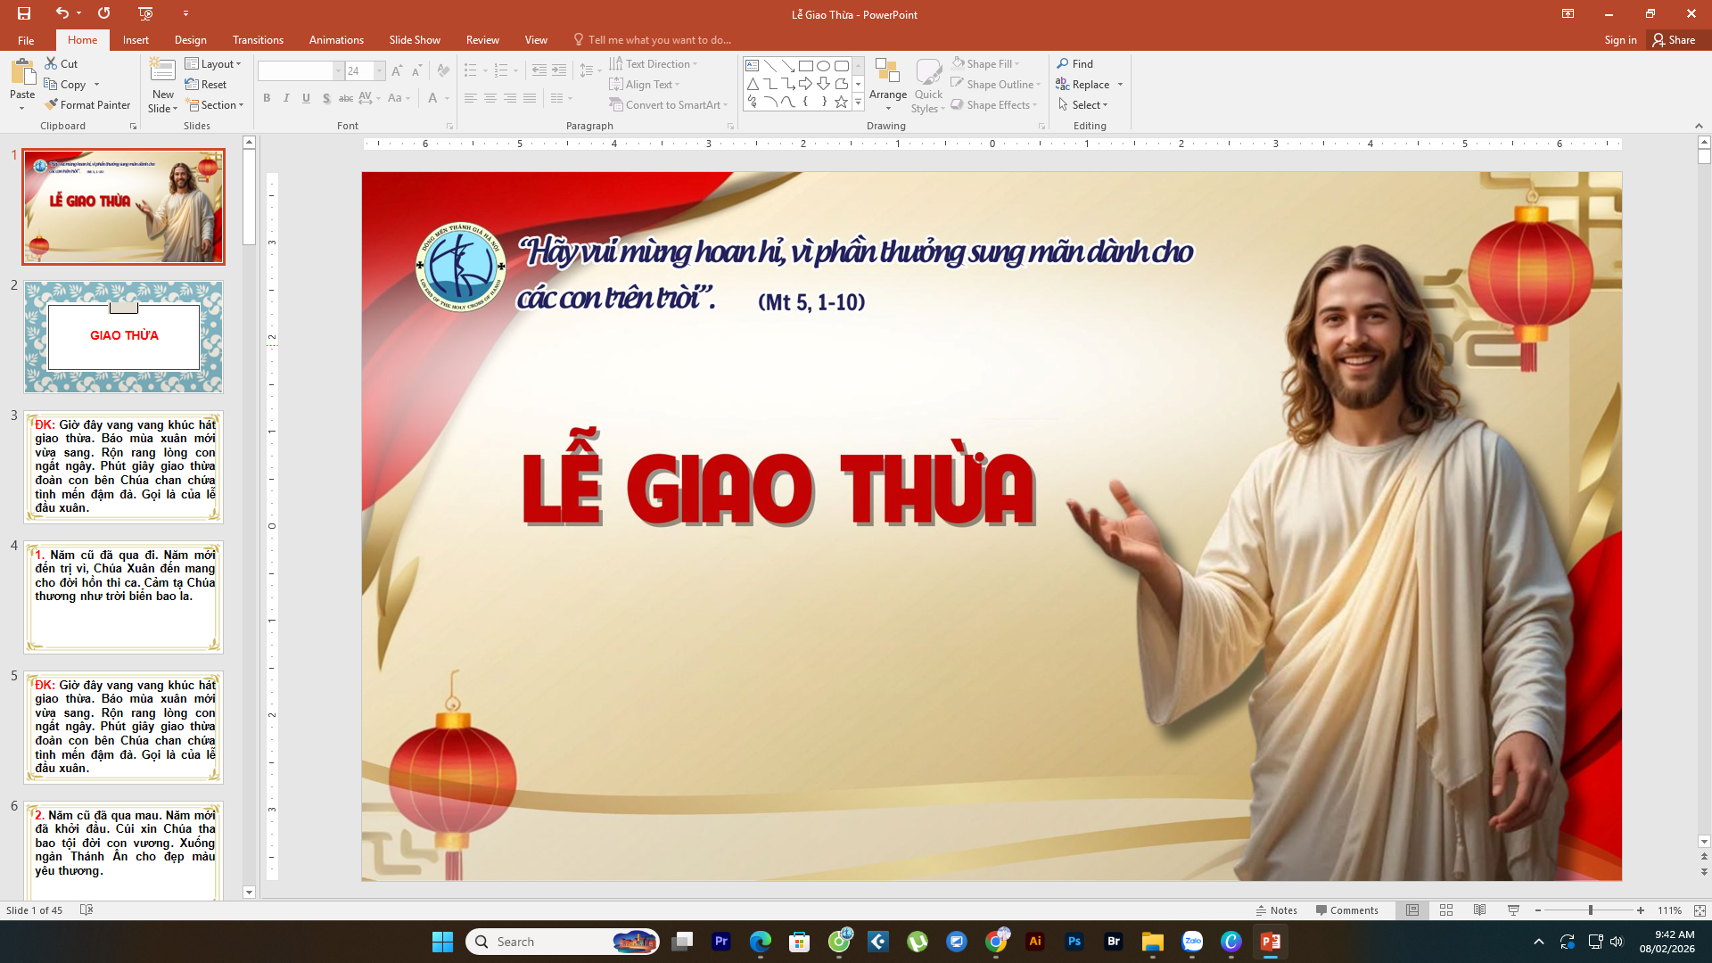

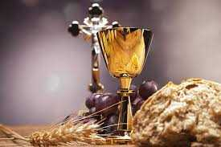

Slide 21
Ngày xuân mới

Slide 22
ĐK: Ngày xuân đã tới gieo tươi ấm mọi nơi mang hương mới cho đời, nào tất cả chúng ta dâng lời ca mừng xuân mới (chung lời mừng xuân). Nào cùng hô vang tiếng chúc tụng Chúa ta cho xuân mới muôn nhà, nào tất cả chúng ta chung lời ca khen Chúa Trời. (ca khen Chúa Trời).

Slide 23
1. Đàn lên réo rắt (đàn lên réo rắt). Hát khen Danh Ngài (hát khen Danh Ngài). Vì Ngài thương ta ban cho mùa xuân mới với những ngày tháng năm trong an bình. Hỡi người con Chúa (hỡi người con Chúa). Hãy luôn trung thành (hãy luôn trung thành). Dù gặp đau thương hay muôn ngàn nguy khó quyết sống đời vững tin trong tình yêu.

Slide 24
ĐK: Ngày xuân đã tới gieo tươi ấm mọi nơi mang hương mới cho đời, nào tất cả chúng ta dâng lời ca mừng xuân mới (chung lời mừng xuân). Nào cùng hô vang tiếng chúc tụng Chúa ta cho xuân mới muôn nhà, nào tất cả chúng ta chung lời ca khen Chúa Trời. (ca khen Chúa Trời).

Slide 25
2. Hãy tạ ơn Chúa (hãy tạ ơn Chúa). Tháng năm qua rồi (tháng năm qua rồi). Và cầu xin Chúa ban cho nhiều ơn phúc với những ngày tới đây trong cuộc đời. Hỡi người tội lỗi (hỡi người tội lỗi). Hãy mau quay về (hãy mau quay về). Tìm lại tình Chúa sau bao ngày tăm tối thống hối tội đã qua, ta cùng vui.

Slide 26
ĐK: Ngày xuân đã tới gieo tươi ấm mọi nơi mang hương mới cho đời, nào tất cả chúng ta dâng lời ca mừng xuân mới (chung lời mừng xuân). Nào cùng hô vang tiếng chúc tụng Chúa ta cho xuân mới muôn nhà, nào tất cả chúng ta chung lời ca khen Chúa Trời. (ca khen Chúa Trời).

Slide 28
Lời dâng trong phút giao thừa

Slide 29
1. Theo áng hương trầm bay trong giờ phút linh thiêng này, con đợi mùa xuân đến cho trọn vẹn nỗi niềm. Con thắp đôi hàng nến nhỏ, con kết những lời tâm sự. Nguyện dâng về tôn nhan Chúa mơ ước phút giây giao thừa.

Slide 30
ĐK: Nguyện dâng lên Thiên Chúa Món quà Chúa cho con: Thời gian chính là hồng ân, Hồng ân Chúa cho con người. Nguyện cho con vui sống trong tình Chúa Ba Ngôi, thời gian mãi là mùa xuân, vì có Chúa là Mùa Xuân.

Slide 31
2. Đây phút giao thừa sang xuân về khắp trên thôn làng, cho màu thời gian tươi sáng trên từng nụ mai vàng. Con thiết tha hoà cung đàn xin Chúa cho mùa xuân tràn. Mùa xuân về trên quê hương sẽ mãi thắm tươi huy hoàng.

Slide 32
ĐK: Nguyện dâng lên Thiên Chúa Món quà Chúa cho con: Thời gian chính là hồng ân, Hồng ân Chúa cho con người. Nguyện cho con vui sống trong tình Chúa Ba Ngôi, thời gian mãi là mùa xuân, vì có Chúa là Mùa Xuân.

Slide 33
3. Xuân đến quây quần bên nhau gia đình ấm êm dường nào trong tình yêu dâng cao hy vọng đời thắm mầu. Mong ước cho người chốn nào cũng có xuân để đón chào. Kìa ai còn đang thương đau xin Chúa xoá tan u sầu.

Slide 34
ĐK: Nguyện dâng lên Thiên Chúa Món quà Chúa cho con: Thời gian chính là hồng ân, Hồng ân Chúa cho con người. Nguyện cho con vui sống trong tình Chúa Ba Ngôi, thời gian mãi là mùa xuân, vì có Chúa là Mùa Xuân.

Slide 35
4. Xuân nhớ ông bà tổ tiên, cha mẹ kính yêu một niềm, xuân gọi tình yêu mến con Rồng và cháu tiên. Dâng Chúa tâm tình cám tạ ơn Chúa tuôn đổ chan hoà. Nhờ phúc lộc của mẹ cha con cháu đón xuân một nhà.

Slide 36
ĐK: Nguyện dâng lên Thiên Chúa Món quà Chúa cho con: Thời gian chính là hồng ân, Hồng ân Chúa cho con người. Nguyện cho con vui sống trong tình Chúa Ba Ngôi, thời gian mãi là mùa xuân, vì có Chúa là Mùa Xuân.

Slide 37
5. Xuân đến xuân lại đi xuân hồng thắm xuân sẽ tàn theo dòng đời năm tháng xuân nào là bất tận? Con hướng tâm về cõi trời chính Chúa xuân của muôn đời. Ngài cho thời gian luôn mới theo thánh ý Cha an bài.

Slide 38
ĐK: Nguyện dâng lên Thiên Chúa Món quà Chúa cho con: Thời gian chính là hồng ân, Hồng ân Chúa cho con người. Nguyện cho con vui sống trong tình Chúa Ba Ngôi, thời gian mãi là mùa xuân, vì có Chúa là Mùa Xuân.

Slide 40
Xuân ca

Slide 41
1. Ngàn hoa đung đưa trong gió ấm, đón nắng xuân vừa mới sang. Nhạc xuân ngân vang lên bốn hướng, khúc hát đắm say hồn ai. Trần gian như thêm bao sức sống, dưới nắng xuân hồng thắm tươi. Niềm vui như thêm đôi cánh mới chính Chúa đã ban cho đời.

Slide 42
ĐK: Xuân nay xuân đã về, dạt dào hương xuân khắp nơi, xuân gieo vui xuống đời cho lòng người người phơi phới. Xin dâng lên Chúa Trời lời kinh ngày đầu năm mới, cho hương xuân cõi trời nồng nàn trong trái tim con.

Slide 43
2. Cành hoa mai đưa tin xuân đã đến khắp chốn vui mừng đón xuân, đàn em tung tăng trong áo mới khóe mắt chứa chan niềm vui. Lòng con bâng khuâng trong tiếng pháo, tiếng pháo giao thừa đón xuân, trào dâng lên môi câu hát mới cám mến chúa xuân nhân hiền.

Slide 44
ĐK: Xuân nay xuân đã về, dạt dào hương xuân khắp nơi, xuân gieo vui xuống đời cho lòng người người phơi phới. Xin dâng lên Chúa Trời lời kinh ngày đầu năm mới, cho hương xuân cõi trời nồng nàn trong trái tim con.

